Slide 1
텀 프로젝트 기획발표
기상 온도 안내 서비스
강현규, 전진수

Slide 2
목차
기획동기
상세기능
활용사례
주차 별 계획
역할분담

Slide 3
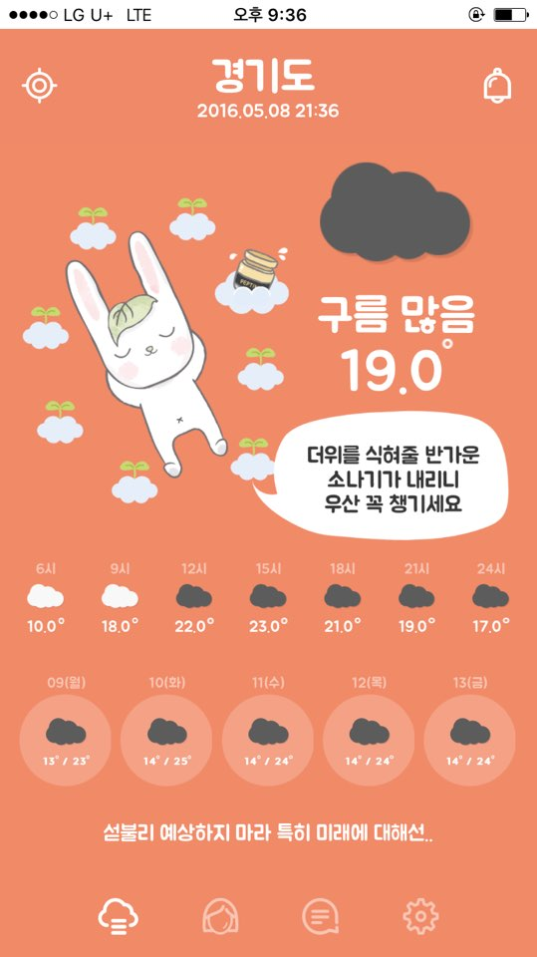
<기획 동기>
기존 기상 관련 프로그램에
많지만 온도에 따른 옷차림을
알려주는 서비스는 찾아보기
힘들었다.
좀 더 실용적으로 활용할 수 있는
서비스를 제공하기 위해
기획을 구상했다
세부적인
서비스가 부족
.

Slide 4
상세기능
< 상세 기능 >
▶ 지역 별 기온 확인(검색)
▶ 과거 년도 대비 기온 비교
▶ 불쾌지수, 미세먼지 등 세부사항 확인
▶ 오늘의 날씨 관련 코멘트
▶ 기온에 따른 옷차림 추천
오픈 API로 제공되는 기상청 날씨에 근거
의류 카테고리 정보 및 온도별 단계에
따른 옷차림을 추천해준다.
예) 20~25도 살짝 더운 초여름 날씨
(긴팔티 / 반팔티 혼용기간)
현재 날씨 확인
불쾌지수
옷차림 추천

Slide 5
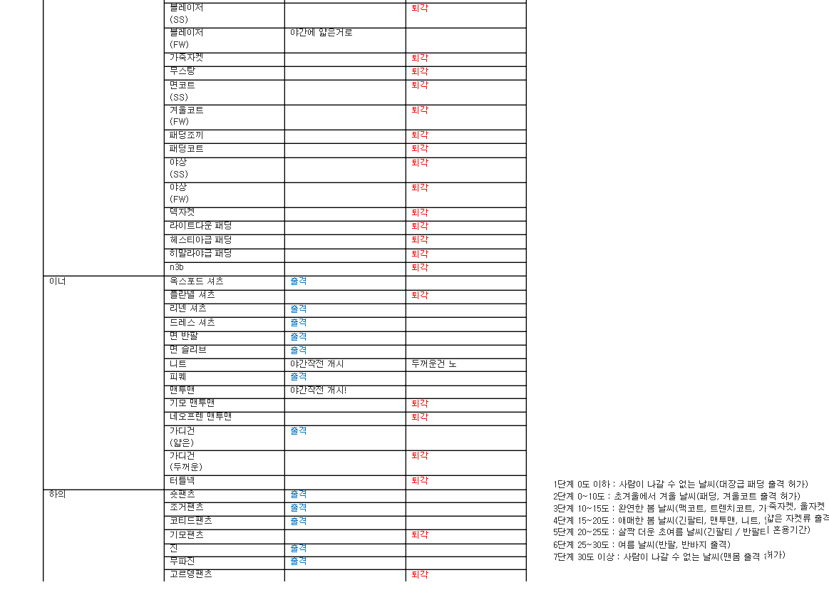

Slide 6
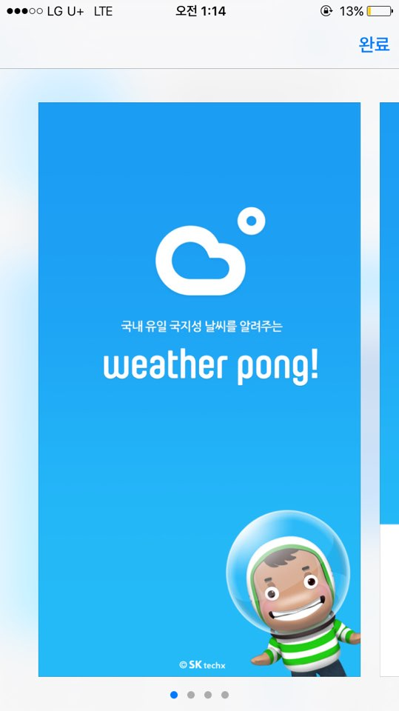
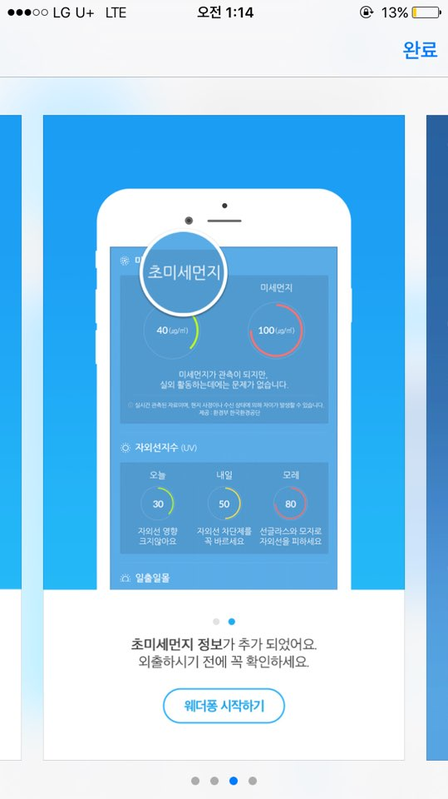
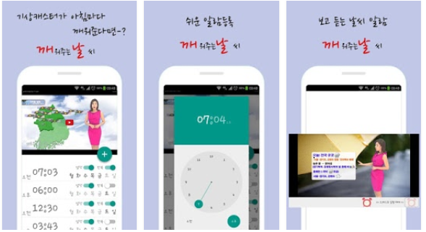
<활용 사례>
< weather pong>
< 활용 사례 >
<깨날>

Slide 7
주차 | 계획
1주차 | OpenAPI 조사 (공공데이터 포털) 응용 앱 개발 예시 조사
2주차 | 기획발표5/10
3주차 | OpenAPI 연동 구현, 필요한 모든 기상 관련 자료 수집
4주차 | 기온 안내 서비스 기능 구현
5주차 | 중간 시연 발표5/30
6주차 | 다양한 기능(검색, 비교, 세부사항) 구현, GUI 구현
7주차 | 최종 발표6/16

Slide 8
역할 분담
강현규
시/도 별 날씨 검색 기능
날씨 관련 코디 조사, 안내기능
그 외 세부사항 구현
그래픽 관련 작업
API 연동 구현
GUI 구현
전진수

